Slide 1
Дипломная работа
Разработка программного комплекса для сбора статистической информации спортивных мероприятий, сервера, предоставляющего REST API и клиентского приложения.
Студент: Гребнев А.А.
Руководитель дипломной работы: Исаев А.Л.

Slide 2
Цель
Разработать систему для сбора и распространения информации посредством открытого API.

Slide 3
Задачи
Провести анализ предметной области;
Проанализировать существующие сервисы, предоставляющие API для доступа к информации предметной области;
Проанализировать существующие сервисы для сбора данных;
Определить функциональные требования к продукту;
Разработать структуру программного продукта;
Разработать графический интерфейс пользователя;
Провести тестирование системы;

Slide 4
Существующие решения
  http://developer.espn.com - API был разработан для того, чтобы быть простым в использовании. Поддерживает XML, JSON/JSONP форматы ответа сервера. Имеет хорошую документацию. К сожалению нацелен на американского разработчика, так как в основном предоставляет доступ к информации, связанной с наиболее распространенными видам спорта в америке. Имеет условно бесплатный доступ;
  http://www.footytube.com/openfooty - Интересный сервис предоставляющие REST API возвращающий ответ в формате XML. Предоставляет информацию только о футболе. Хорошо документирован. Имеет ограничение в 5000 запросов в день;
  http://www.championat.com - Популярный российский спортивный портал, содержащий большое количество статистической и исторической информации, новостей из мира спорта, информации о текущих и будущих событиях. Имеет широкий круг рассматриваемых видов спорта, охватывающий широкий круг пользователей. Имеет элементы социальной сети. К сожалению не имеет собственного API;

Slide 5
Требования
Для достижения поставленной цели необходимо спроектировать и разработать следующие компоненты системы:
подсистему сбора информации, находящихся на просторах интернета в виде страниц HTML, работающую в фоновом режиме;
базу данных для хранения собранной информации и быстрого доступа к ней;
простой и удобный в использовании REST API для предоставления доступа к собранной информации сторонним приложениям;
клиентское приложение, используемого в качестве клиента API для демонстрации возможностей разработанной.

Slide 6
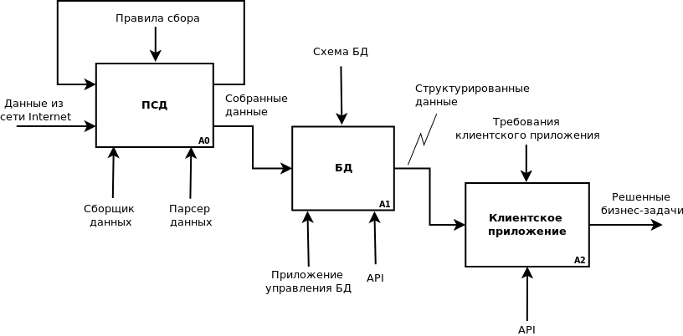
Модель системы

Slide 7
Существующие сервисы сбора данных
http://www.mozenda.com - сервис сбора информации в интернете. Является SaaS-приложением для решения схожих проблем поиска информации в сети. Является довольно дорогим сервисом. Предоставляет on-line конструктор web-пауков для сбора информации, что является несомненным плюсом сервиса
http://www.fetch.com - название сайта говорит само за себя. Является похожим сервисом сбора информации с просторов паутины, но не предоставляет полной информации о своем сервисе и условиях использования на сайте. Для полного ознакомления предлагает связаться со службой поддержки.

Slide 8
Требования
Подсистема сбора должна выполняться в виде отдельного сервиса;
Сбор данных должен выполняться в автоматическом режиме и требовать вмешательства оператора только в случае нештатной ситуации;
Новые данные должны попадать на сервер распространения информации как можно быстрее;
Она должна быть гибкой к изменениям в формате разметки данных на стороне источника данных;
Должен быть разработан удобный интерфейс добавления новых источников данных;
Параметры системы должны быть изменяемыми;
Время ожидания ответа от источника данных должно задаваться в на стройках системы, а ошибки при работе источника не должны приводить к сбоям в работе очереди и потерям заявок;
Подсистема сбора данных должна сохранять информацию об уже собранных данных для того, чтобы не производить повторных попыток разбора уже накопленных данных.

Slide 9
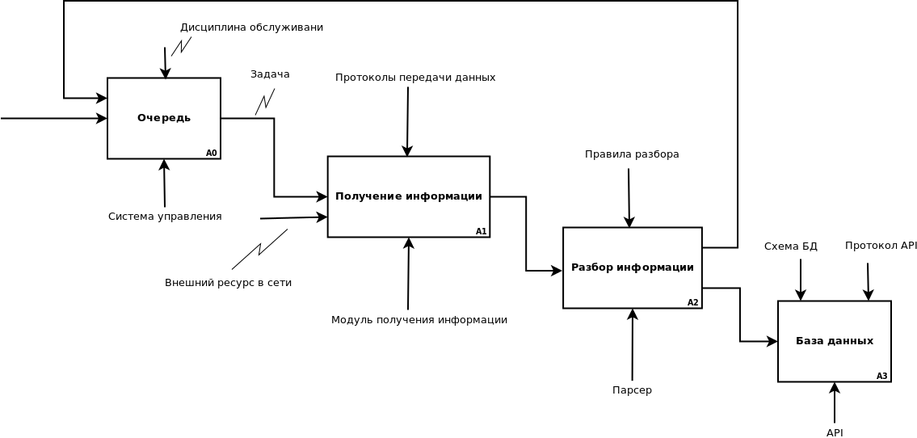
Подсистема сбора данных
Подсистема сбора данных должна решать проблемы "переваривания сырых"данных из сети и формирования из них базы данных. Таким образом, собранная на просторах интернета информация должна принять удобный для хранения, использования и распространения, структурированный вид.
Результатом работы такой системы должен быть массив данных, готовый к автоматизированной обработке. Данная подсистема должна быть изменяемой легко настраиваемой для различных целей, типов данных, и доменных областей, но в данной работе она рассматривается в разрезе сбора данных о спортивных мероприятиях.

Slide 10
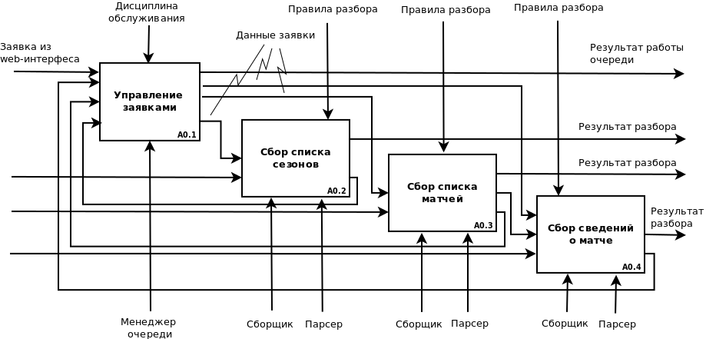
Процесс сбора данных

Slide 11
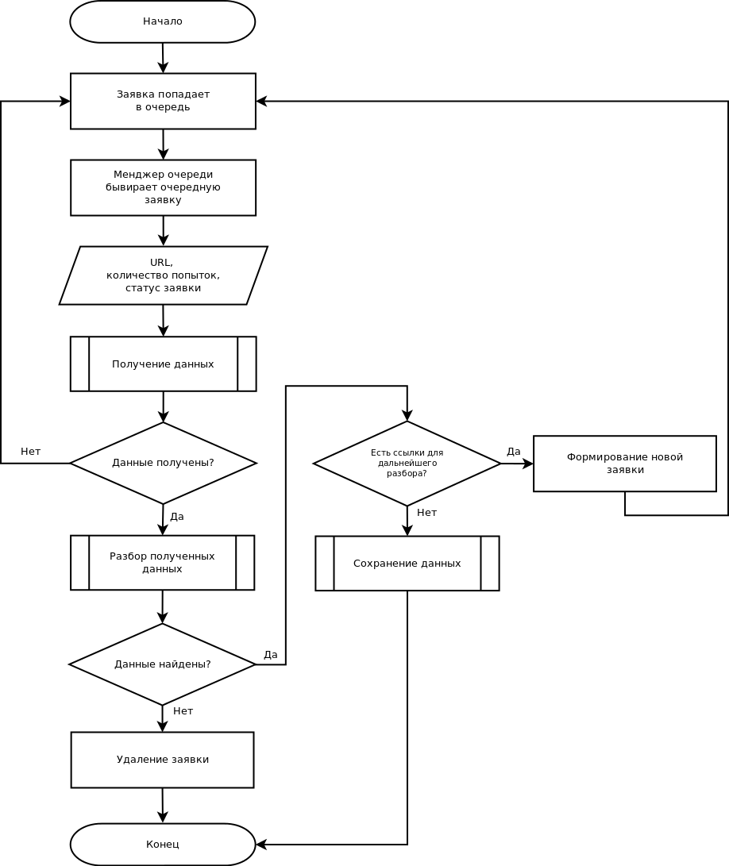
Алгоритм сбора

Slide 12
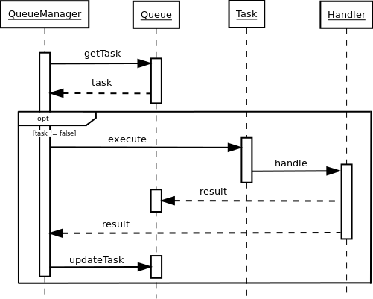
Исполнение заявки
Заявка попадает в систему;
Заявка получает приоритет в соответствии с установленными правилами для данного типа заявки;
После ожидания в очереди задача выбирается на выполнение модулем управления;
Обработчик пытается получить данные с определенного в заявке адреса;
В случае успеха обработчик разбирает полученный документ и ищет необходимые данные в соответствии с заданными правилами обработки, а в случае неудачи, заявка снова ставится в очередь для повторного выполнения;
Если данные в документе найдены, то они отправляются на дальнейшую обработку, если нет, система оповещает об этом событии, а задача удаляется из очереди;
В случае, если после выполнения этой задачи, все данные по документу найдены, они отправляются в базу данных;
Если в документе найдена ссылка для дальнейшего разбора, в очередь ставится новая задача.

Slide 13
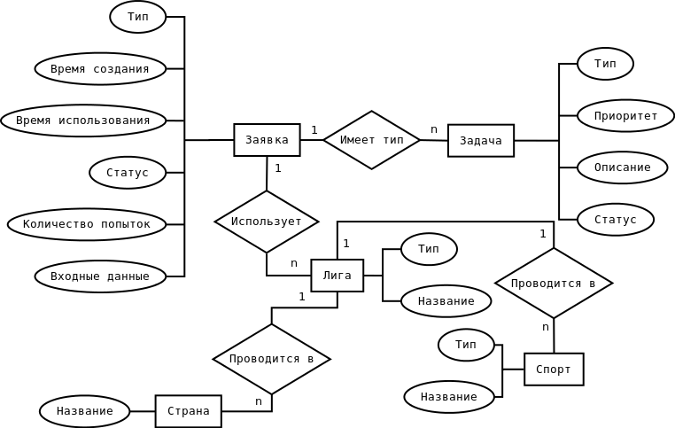
Модель данных
Формат заявки:
{
  "type": "Тип задачи",
  "data": "Дополнительные данные необходимые для выполнения задачи",
  "created_at" : "Время создания задачи",
  "updated_at" : "Время последней попытки исполнения",
  "status" : "Текущий статус задачи",
  "attempts" : "Количсество попыток выполнения текущей"
}

Slide 14
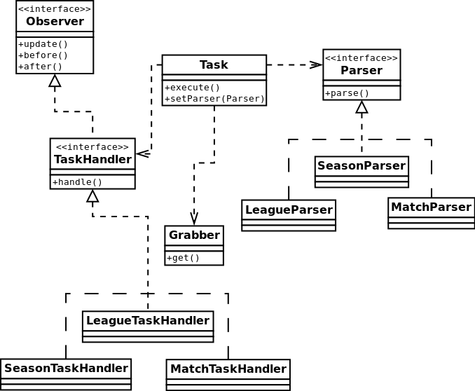
Диаграмма классов

Slide 15
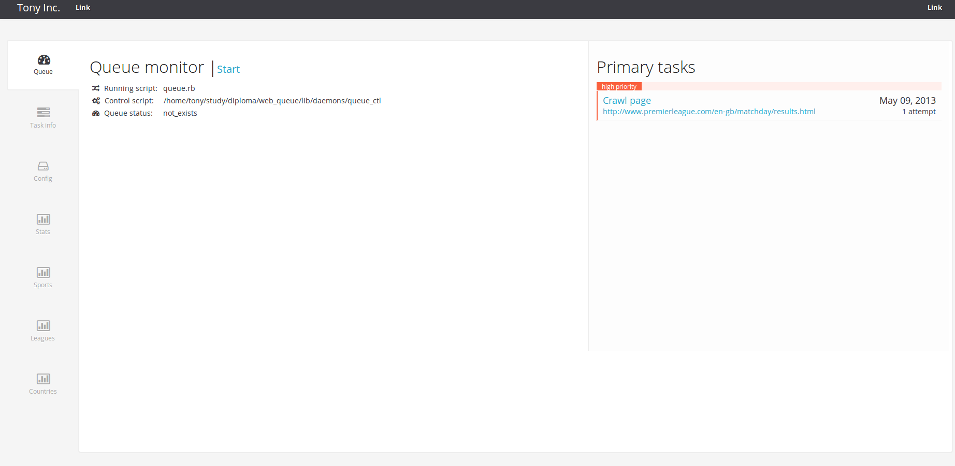
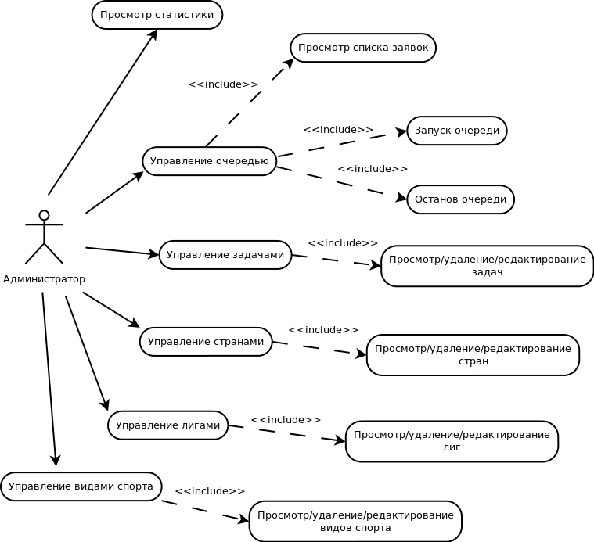
Интерфейс администратора

Slide 16
Web-сервис
Главной задачей разрабатываемой системы является предоставление доступа сторонним приложениям доступ к массивам данных, хранящихся на серверах системы. Второй важнейшей задачей является данных, а так же и непосредственная передача клиенту. Эту проблему призвано решить вторая рассматриваемая подсистема.
Для предоставления доступа к данным сторонним клиентам, данное приложение должно предоставлять доступ к нему по сети. Таким образом оно представляет собой web-сервис с некоторым интерфейсом. Поскольку данное приложение в некотором роде является адаптером между клиентскими приложениями и построенной базой данных, то необходимо построить удобный интерфейс для данной доменной области. Как известно, главной задачей практически любой базы данных является выполнение CRUD-операций, т.е. операций над данными(Create - создание, Read - чтение, Update - изменение и Delete - удаление). На данную модель работы с данными отлична ложится другая распространенная методология построения архитектуры распределенного приложения - REST.

Slide 17
Пример запросов к API
GET /team/ - получить список всех команд
GET /team/1/ - получить команду под первым номером
PUT /team/ - добавить команду (данные в теле запроса)
POST /team/1 - изменить команду (данные в теле запроса)
DELETE /team/1 - удалить команду

Slide 18
Степень готовности работы
РПЗ
Реализация
Подсистема сбора данных | 90%
Web-интерфейс администратора | 60%
Подсистема предоставления данных | 40%
Клиентское приложение | 10%
Взаимодействие подсистем | 10%
Подсистема сбора данных | 80%
Web-интерфейс администратора | 90%
Подсистема предоставления данных | 40%
Клиентское приложение | 10%
Взаимодействие подсистем | 10%

